Slide 1

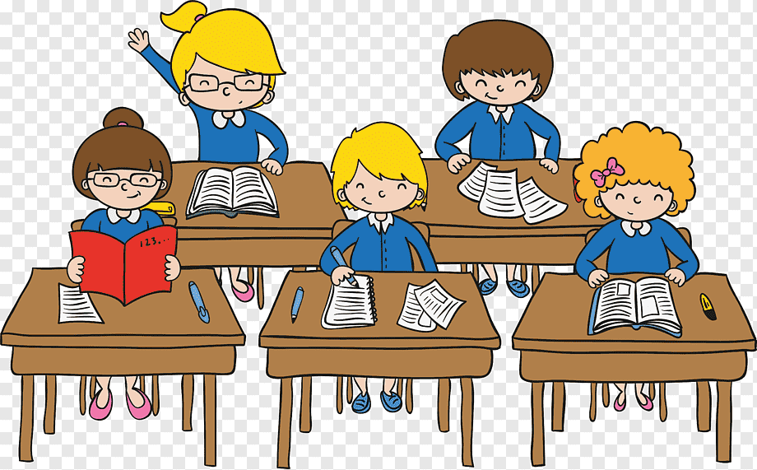

Σχολικό Σύστημα Προώθησης Θετικών Συμπεριφορών
2^{ο} ΔΗΜΟΤΙΚΟ ΑΓΙΟΥ ΑΘΑΝΑΣΙΟΥ
Κοινωνική Δεξιότητα: ΣΕΒΑΣΜΟΣ
ΣΤΟΧΟΣ:
Ακούω με προσοχή και μιλώ όταν έρθει η σειρά μου

Slide 2
Σχολικό Σύστημα Προώθησης Θετικών Συμπεριφορών
2^{ο} ΔΗΜΟΤΙΚΟ ΑΓΙΟΥ ΑΘΑΝΑΣΙΟΥ
ΠΑΡΟΥΣΙΑΣΗ ΔΕΞΙΟΤΗΤΑΣ:
Βλέπω και ακούω τον ομιλητή
Έχω το στόμα μου κλειστό
Σκέφτομαι αυτά που λέει ο ομιλητής
Αποφασίζω να πάρω τον λόγο για θέμα σχετικό με την ομιλία
Ζητάω τον λόγο σηκώνοντας το χέρι ήρεμα
Περιμένω με υπομονή το δάσκαλο να μου
δώσει τον λόγο

Slide 3
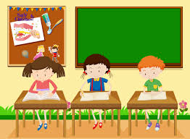
Σχολικό Σύστημα Προώθησης Θετικών Συμπεριφορών
2^{ο} ΔΗΜΟΤΙΚΟ ΑΓΙΟΥ ΑΘΑΝΑΣΙΟΥ
Βλέπω και ακούω τον ομιλητή

Slide 4
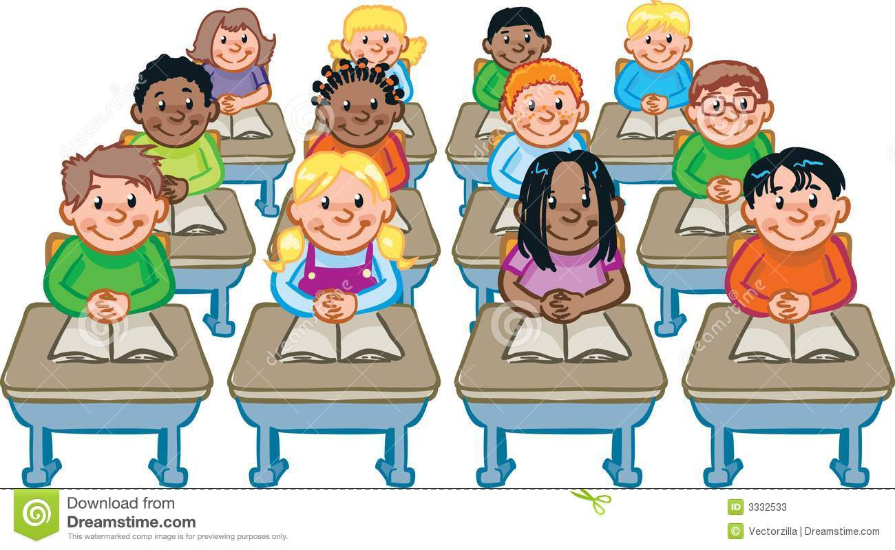
Σχολικό Σύστημα Προώθησης Θετικών Συμπεριφορών
2^{ο} ΔΗΜΟΤΙΚΟ ΑΓΙΟΥ ΑΘΑΝΑΣΙΟΥ
2. Έχω το στόμα μου κλειστό

Slide 5
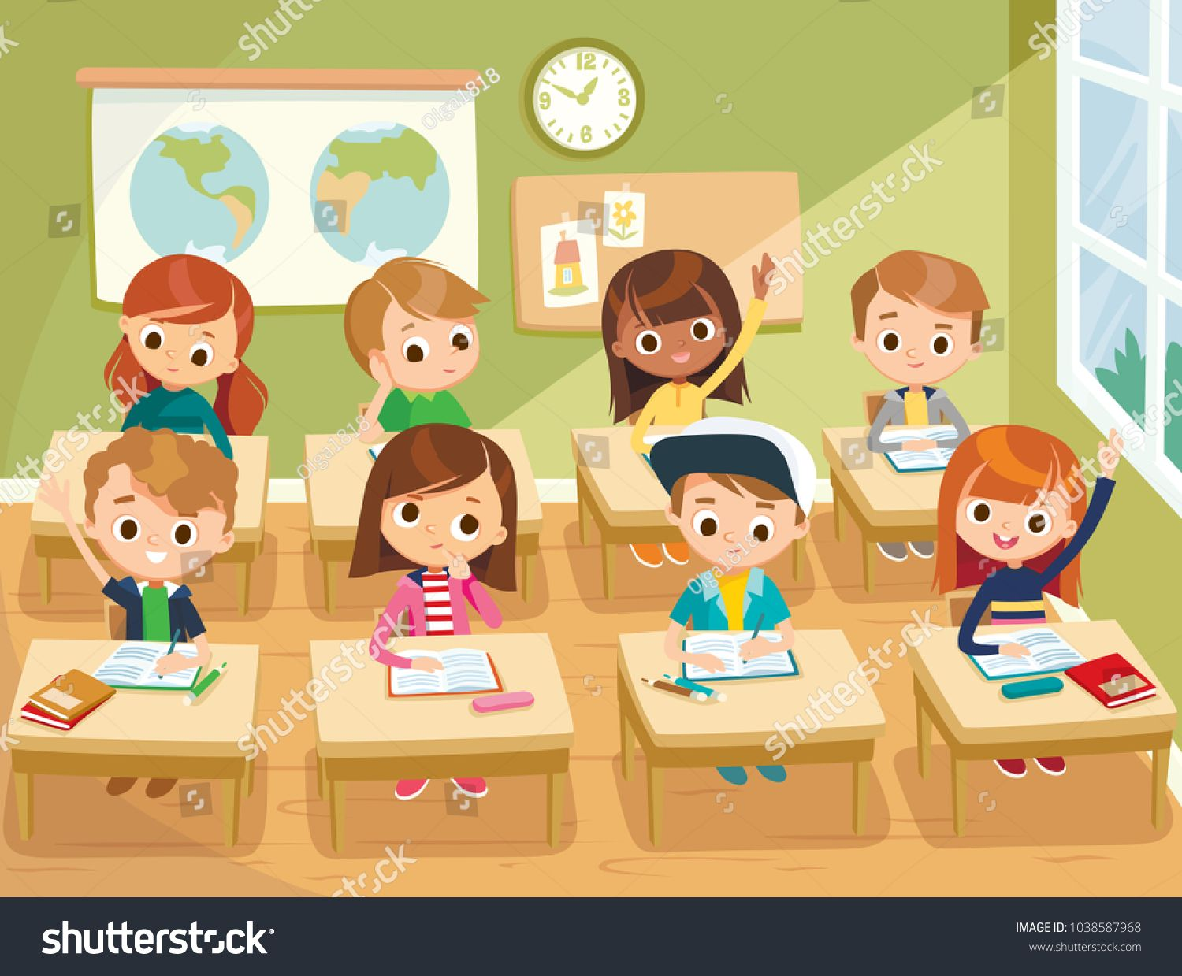
Σχολικό Σύστημα Προώθησης Θετικών Συμπεριφορών
2^{ο} ΔΗΜΟΤΙΚΟ ΑΓΙΟΥ ΑΘΑΝΑΣΙΟΥ
3. Σκέφτομαι αυτά που λέει ο ομιλητής

Slide 6
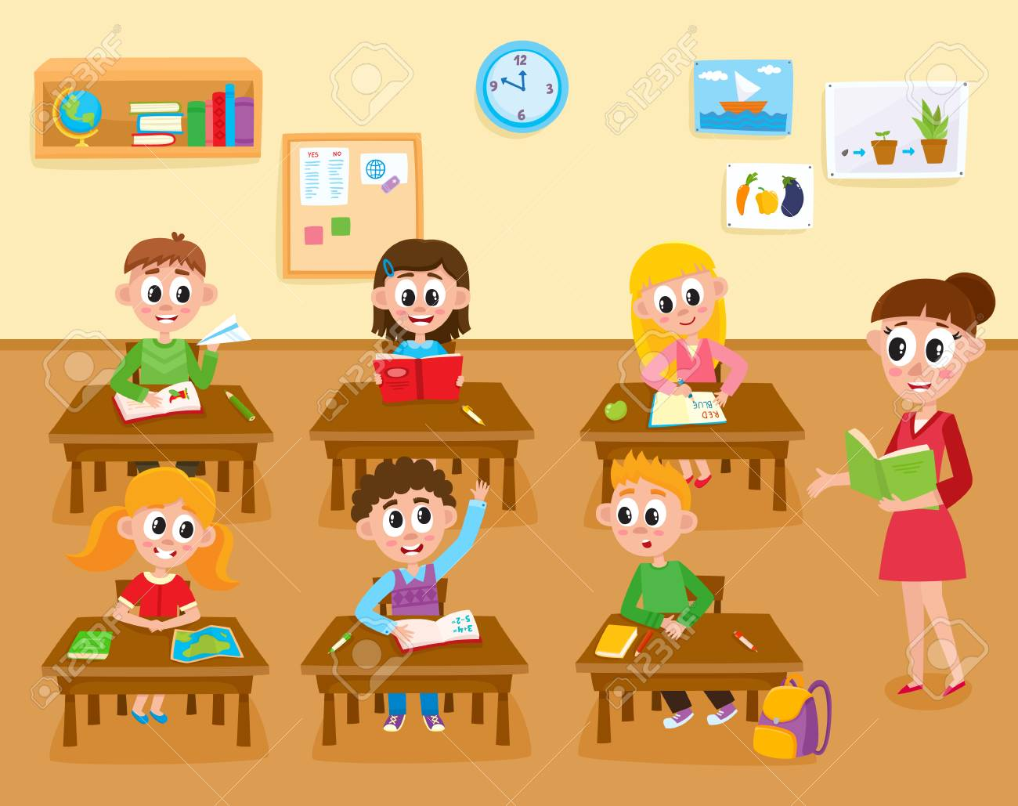
Σχολικό Σύστημα Προώθησης Θετικών Συμπεριφορών
2^{ο} ΔΗΜΟΤΙΚΟ ΑΓΙΟΥ ΑΘΑΝΑΣΙΟΥ
4. Αποφασίζω να πάρω τον λόγο για θέμα σχετικό με την ομιλία

Slide 7
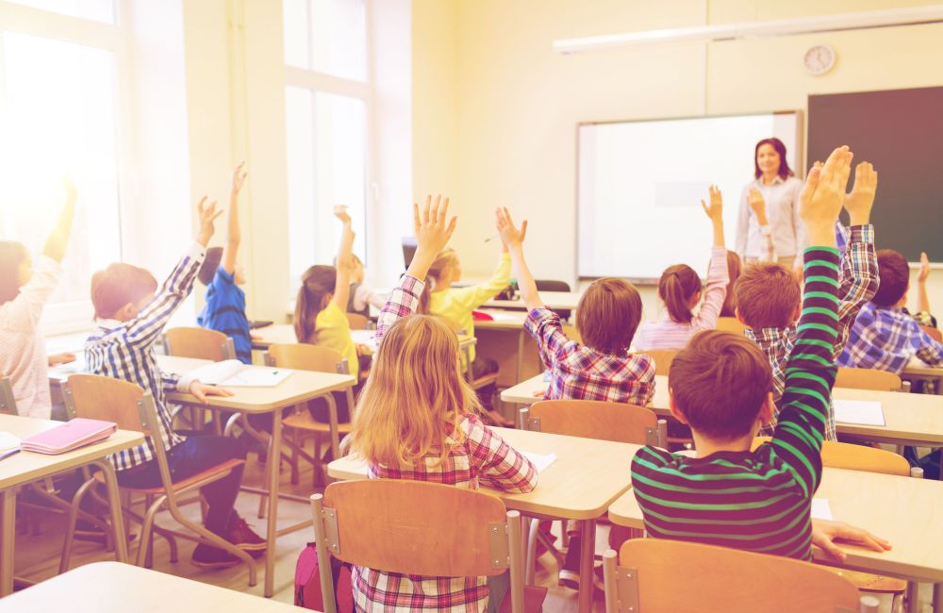
Σχολικό Σύστημα Προώθησης Θετικών Συμπεριφορών
2^{ο} ΔΗΜΟΤΙΚΟ ΑΓΙΟΥ ΑΘΑΝΑΣΙΟΥ
5. Ζητάω τον λόγο σηκώνοντας το χέρι ήρεμα

Slide 8
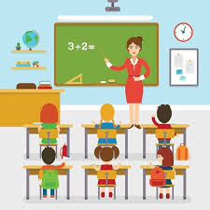
Σχολικό Σύστημα Προώθησης Θετικών Συμπεριφορών
2^{ο} ΔΗΜΟΤΙΚΟ ΑΓΙΟΥ ΑΘΑΝΑΣΙΟΥ
6. Περιμένω με υπομονή το δάσκαλο να μου
δώσει τον λόγο

Slide 9
Σχολικό Σύστημα Προώθησης Θετικών Συμπεριφορών
2^{ο} ΔΗΜΟΤΙΚΟ ΑΓΙΟΥ ΑΘΑΝΑΣΙΟΥ
Κοινωνική χρησιμότητα της αναμενόμενης συμπεριφοράς
Ζητώντας ευγενικά τον λόγο δείχνει σεβασμό στο μάθημα
Οι εκπαιδευτικοί στο σχολείο ενδιαφέρονται για να προοδεύσετε στη μάθησή σας. Θέλουν να ακούτε προσεχτικά στο μάθημα ώστε να καταλαβαίνετε όσο το δυνατό περισσότερα
Αυτά που σας λένε οι δάσκαλοι και συμμαθητές σας στην τάξη καλό είναι να τα ακούτε προσεκτικά και να συμμετέχετε στην μάθηση, ζητώντας ενεργή συμμετοχή, σηκώνοντας το χέρι σας.

Slide 10
Σχολικό Σύστημα Προώθησης Θετικών Συμπεριφορών
2^{ο} ΔΗΜΟΤΙΚΟ ΑΓΙΟΥ ΑΘΑΝΑΣΙΟΥ
Ερωτήσεις για συζήτηση:
Τι νομίζετε ότι κερδίζουμε αν σηκώνουμε το χέρι για να μιλήσουμε στο μάθημα;
Τι χάνουμε όταν μιλάμε και φωνάζουμε κατά τη διάρκεια της διδασκαλίας από τον δάσκαλο/α, χωρίς να ζητήσουμε τον λόγο;
Ποιες είναι οι ανεπιθύμητες συμπεριφορές στην τάξη που δεν δείχνουν σεβασμό (αντιπαραδείγματα); Ας πούμε μερικές.
Τι συναισθήματα προκαλούμε στους άλλους με το σεβασμό;
Πόσο δύσκολο είναι να δείχνουμε σεβασμό;
Τι εικόνα παρουσιάζει μια τάξη όταν όλοι δείχνουν σεβασμό στους άλλους;

